Slide 1

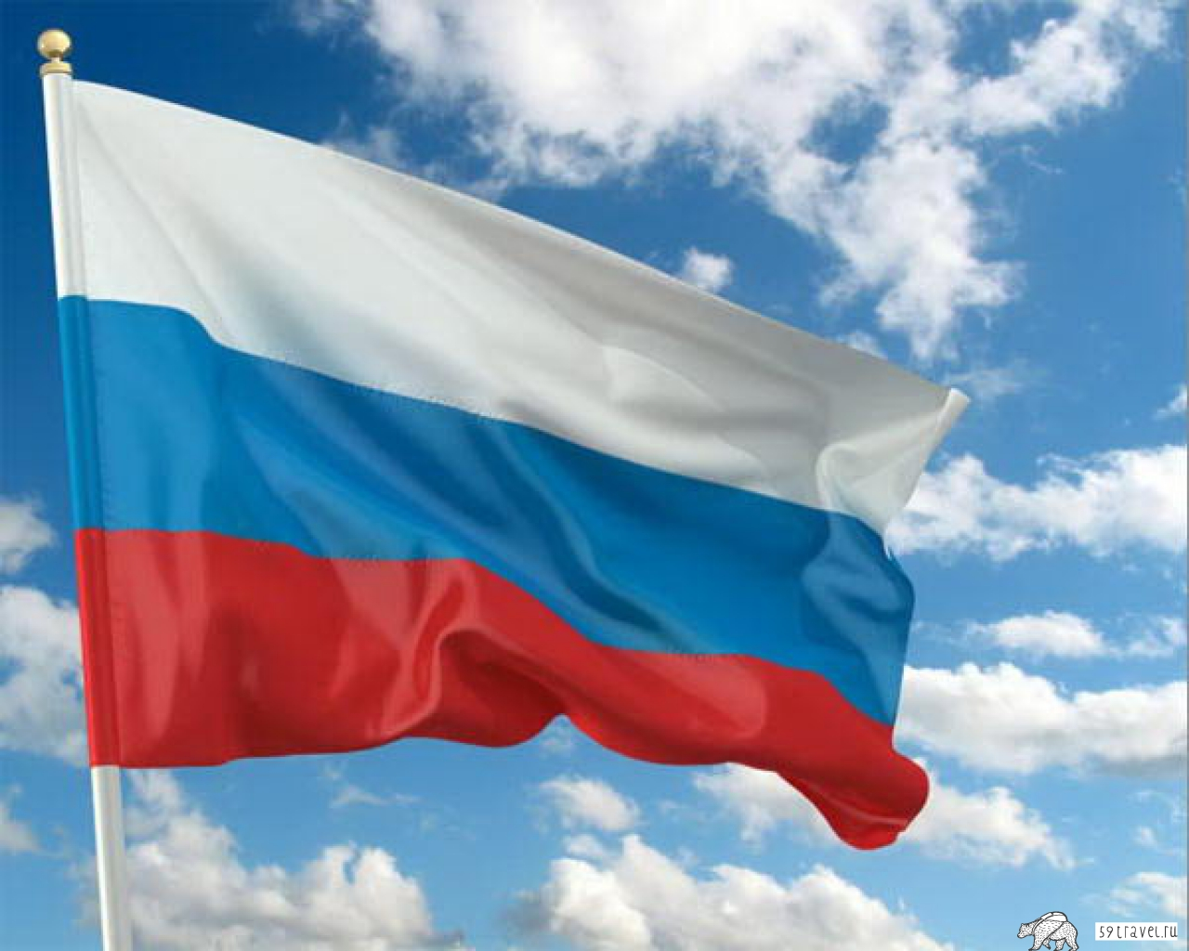
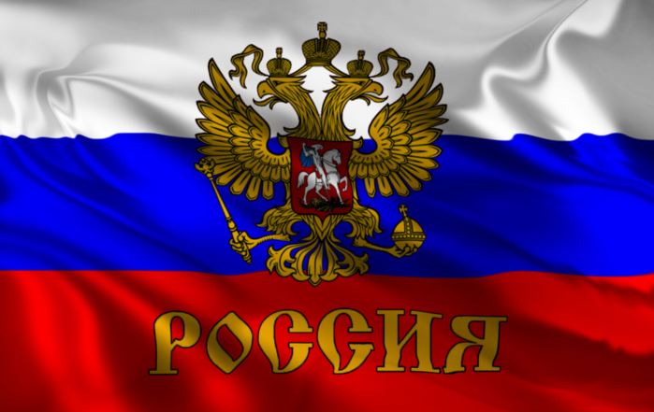
РОССИЙСКИЙ ФЛАГ

Slide 2
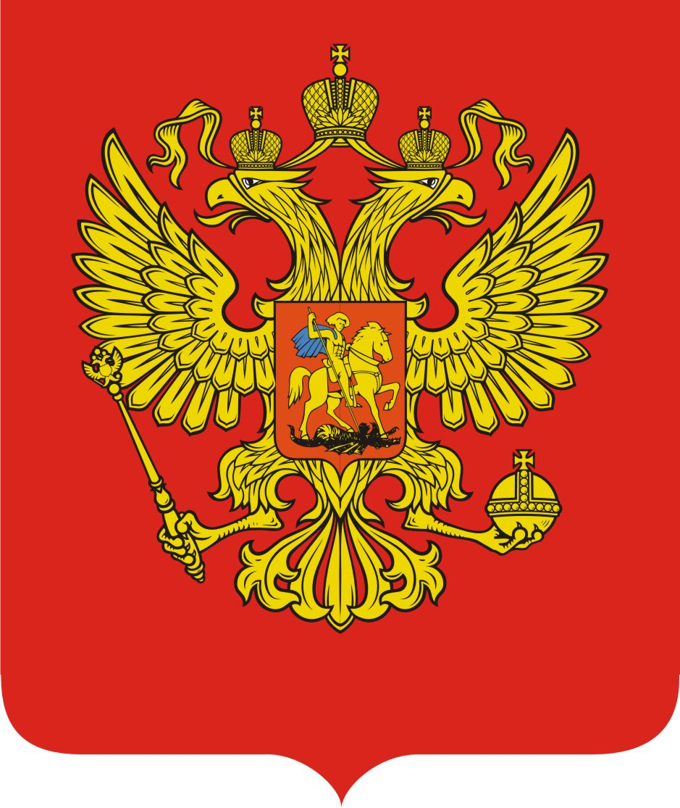

Slide 3
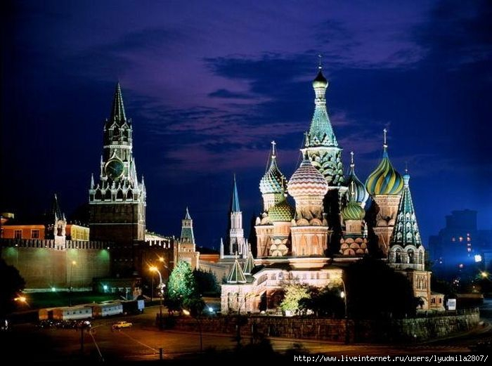
Столица России - Москва

Slide 4
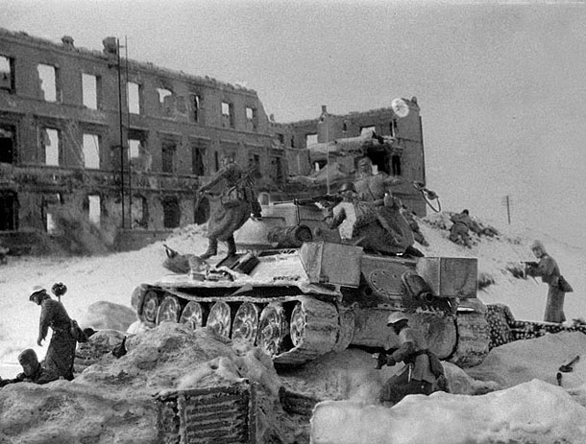
Город герой - Сталинград

Slide 5
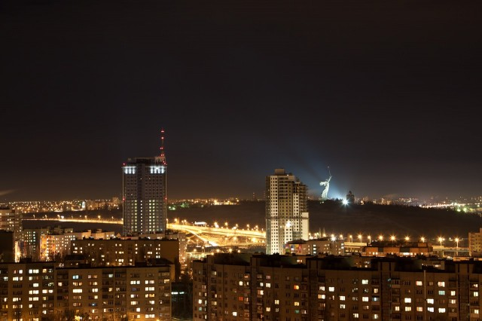
Современный Сталинград(Волгоград)

Slide 6
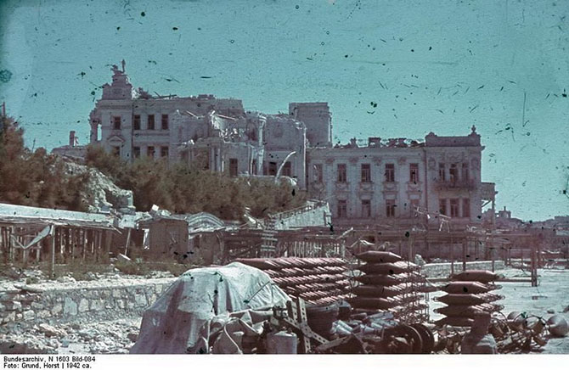
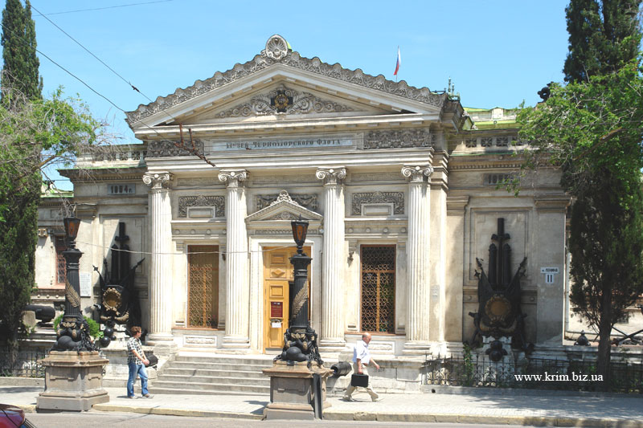
Севастополь.

Slide 7
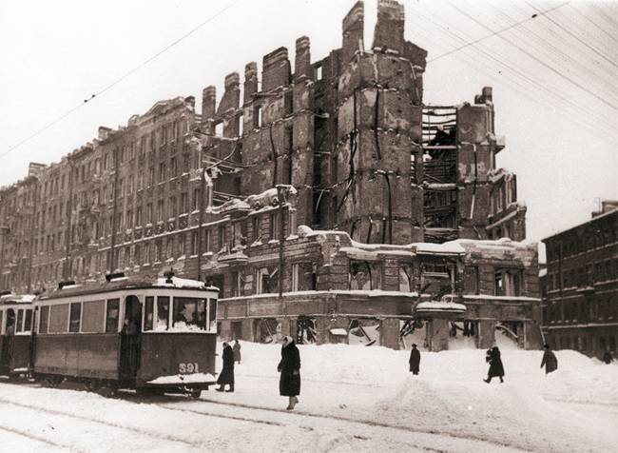
Город герой-Ленинград(Санкт-Петербург)

Slide 8
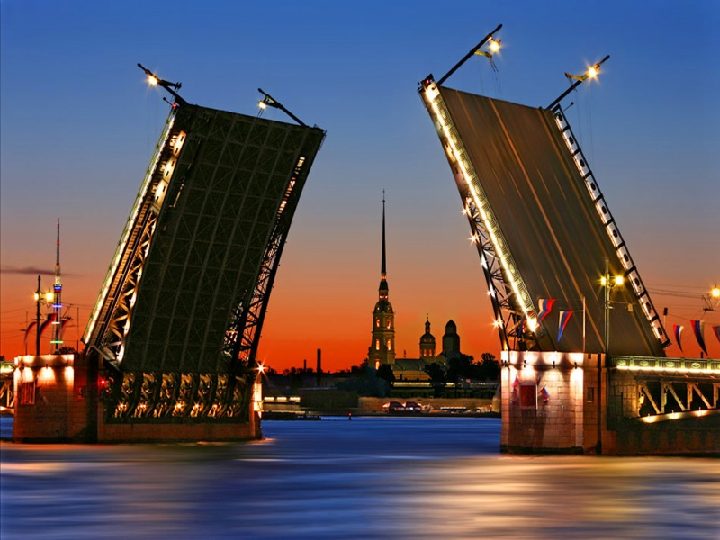
Санкт-Петербург

Slide 9
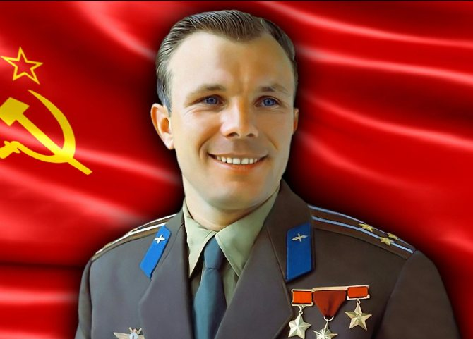
Знаменитые люди России
Юрий Гагарин – космонавт и испытатель

Slide 10
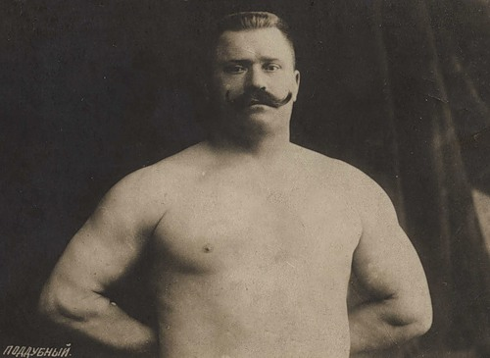
Иван Подубный – непобедимый борец

Slide 11
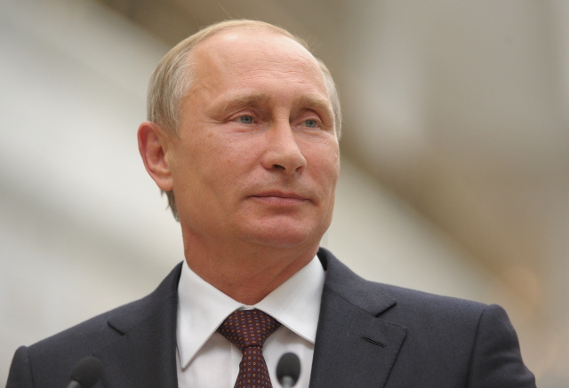
Президент Российской Федерации
Владимир Владимирович Путин

Slide 12
Народный костюм.

